Slide 1


Slide 2

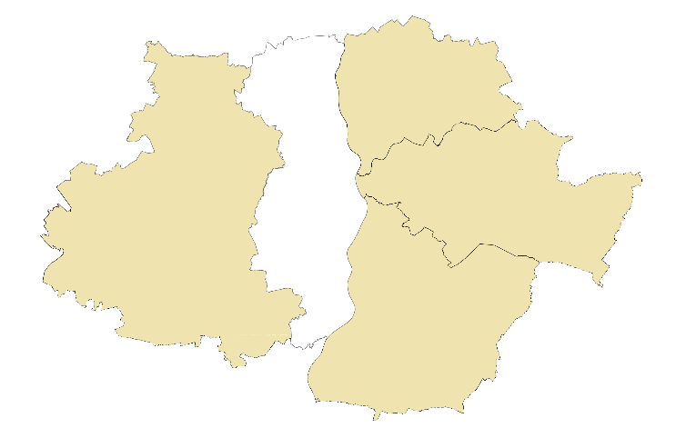


Nadwiślański Ośrodek Wsparcia Ekonomii Społecznej w Dzierzgoniu funkcjonuje uzyskując akredytację od marca 2019 roku.
Swoim działaniem obejmuje subregion nadwiślański, tj. obszar powiatów:
  kwidzyńskiego
  malborskiego
  starogardzkiego
  Sztumskiego
Projekt realizowany przez Partnerstwo, w skład którego wchodzi:
  Regionalne Towarzystwo Inwestycyjne S.A. z Dzierzgonia
  Stowarzyszenie Wspierania Przedsiębiorczości z Malborka
  Stowarzyszenie na Rzecz Oparcia Społecznego i Rozwoju PERSPEKTYWA z Kończewic

Slide 3
Stan realizacji wskaźników i rezultaty funkcjonowania
od początku realizacji projektu do końca 2022 roku ze wsparcia NOWES skorzystały 122 podmioty ekonomii społecznej
dzięki wsparciu NOWES dotychczas powstało 30 podmiotów ekonomii społecznej, w tym 23 przedsiębiorstwa społeczne
wsparciem finansowym objęto 25 PES/PS, w których utworzono łącznie 107 miejsc pracy, łączna suma przyznanych dotacji na stworzenie miejsc pracy wyniosła 2.502.891,00 zł
podstawowym wsparciem pomostowym objęto 24 podmioty, łączna kwota przyznanego wsparcia pomostowego to 850.906,86 zł
przedłużonym wsparciem pomostowym objęto 20 przedsiębiorstw społecznych, łączna kwota przyznanego przedłużonego wsparcia pomostowego to 726.946,86 zł
do końca 2022 r. wsparciem NOWES objęto 237 osób zagrożonych ubóstwem lub wykluczeniem społecznym

Slide 4
Stan realizacji wskaźników i rezultaty funkcjonowania
- wskaźniki
WSKAŹNIKI (stan na dzień 30.11.2022 r.) | Wartość docelowa | Wartość osiągnięta | Stopień realizacji
Liczb grup inicjatywnych, które wypracowały założenia co do utworzenia PES | 63 | 30 | 47,6%
Liczba osób zagrożonych ubóstwem lub wykluczeniem społecznym objętych wsparciem w programie | 209 | 232 | 111%
Liczba podmiotów ekonomii społecznej objętych wsparciem | 194 | 118 | 60,82%
Liczba środowisk, które przystąpiły do wspólnej realizacji przedsięwzięcia | 9 | 6 | 66,67%
Liczba miejsc pracy utworzonych w przedsiębiorstwach społecznych | 126 | 108 | 85,71%
Liczba miejsc pracy utworzonych dla osób wskazanych w definicji przedsiębiorstwa społecznego | 105 | 108 | 102,86%
Liczba miejsc pracy w przeliczeniu na pełne etaty utworzonych we wspartych przedsiębiorstwach społecznych | 63 | 83 | 131,75%
Liczba organizacji pozarządowych prowadzących działalność odpłatną pożytku publicznego lub działalność gospodarczą utworzona w wyniku działalności OWES | 34 | 22 | 64,71%
Liczba osób zagrożonych ubóstwem lub wykluczeniem społecznym pracujących po opuszczeniu programu | 168 | 42 | 25%

Slide 5

WSPÓŁPRACA
REGIONALNA
SUBREGIONALNA
  Współpraca z OWES mazurski
  -pomoc w tworzeniu PES- przypadki wsparcia pozabiznesowego IDEA 356- współpraca z biznesem,
  -wizyta studyjna zorganizowana przez Stowarzyszenie ESWIP z Elbląga, które prowadzi OWIES (Temat spotkania to „Przedsiębiorstwa Społeczne w obszarze usług społecznych". Osoby obecne na nim to przedstawiciele JST z regionu)
Współpraca z OWES wielkopolski (upowszechnianie ES, wymiana wiedzy), prelekcje Forum)
Współpraca z Obszar Lublin; Szkolenia OIC (doszkalanie kadry)
OPUS Łódź współpraca wymiany wiedzy
Współpraca z ROPS (upowszechnianie ES)
Współpraca pomiędzy OWES w woj. pomorskim (wymiana doświadczeń administracyjno-organizacyjnej ,pomoc w tworzeniu PS- przypadki wsparcia pozabiznesowego np. BŻ Tczew)
współpraca z :
-PUP cykliczne spotkanie przedstawicieli PUP raz na kwartał, pierwsze spotkanie odbyło się w grudniu 2022 r., uczestnikami byli dyrektorzy PUP Malbork, Nowy Dwór Gdański, Kwidzyn, Sztum, przedstawiciele NOWES, ROPS w Gdańsku. Temat spotkania ekonomia społeczna i publiczne służby zatrudnienia w Polsce – zasady, perspektywy i kierunki współpracy z uwzględnieniem ustawy o ekonomii społecznej.
PCPR (spotkania z młodzieżą wychodzącą z pieczy – wspotkania w kierunku zatrudnienia w PS(odbyło się 2 poważne spotkania zatrudnieniowe w pieczy zastępczej, wsparcie doradców NOWES w poszukiwaniu pracy (pisanie CV, listów motywacyjnych, pośrednictwo pracy w PES/PS)
CUS (Czersk) współpraca podczas konferencji biznesowej

Slide 6
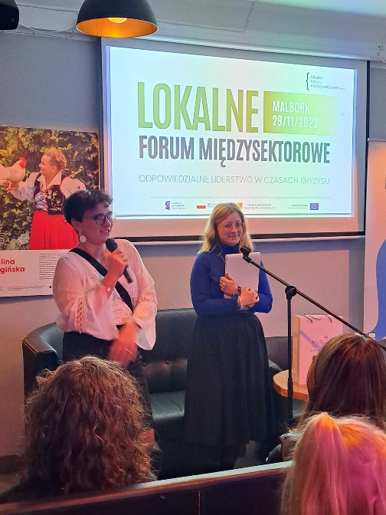
Współpraca z PES z woj. pomorskiego
UP Foundation w partnerstwie z ROPS, Pracodawcy Pomorza, Regionalną Izbą Gospodarczą Pomorza, Forum Pracodawcy Pomorza pod patronatem Marszałka Województwa Pomorskiego:
„Odpowiedzialne Liderstwo w czasach kryzysu”
Wydarzenie było połączone z wernisażem wystawy zdjęć Bohaterek codzienności. Uczestnictwo Spółdzielni Socjalnej Sercem do Ludzi oraz prelekcja Małgorzaty Święckiej Koordynator NOWES, forum Międzysektorowe Inicjowania Rozwoju „Partnerstwa na Rzecz Zrównoważonego Rozwoju Społeczności)
Spółdzielnia Socjalna ISKRA- klauzule społeczne i zamówienia publiczne
Bank Żywności
Kooperatywy spożywcze- Targi spożywczo- rzemieśnicze Lokalny Market

Slide 7
Reintegracja społeczno- zawodowa
CIS, KIS
WTZ, ZAZ, ŚDS przy udziale OPS/CUS
,
Spotkania biznesowo- reintegracyjne
Przechodzenie uczestników o formę wyżej w procesie rewalidacyjno- terapeutycznym, ku aktywizacji społeczno- zawodowej
-wsparcie doradców NOWES w poszukiwaniu pracy (pisanie CV, listów motywacyjnych, pośrednictwo pracy w PES/PS)
zainicjowanie współpracy z przedstawicielami CIS, KIS z terenu NOWES
Podopiecznymi
-zarządem
wsparcie doradców NOWES w poszukiwaniu pracy (pisanie CV, listów motywacyjnych, pośrednictwo pracy w PES/PS)

Slide 8
Współpraca
- z JST
Gmina Dzierzgoń:
wsparcie powstania czterech spółdzielni na terenie Gminy Dzierzgoń
  Sercem do Ludzi ,Dzierzgońska Spółdzielnia Animacji, Spółdzielnia Socjalna Dzierzgoń na Start, Spółdzielnia Socjalna Dzierzgoński Smaczek – gmina wraz z Nadwiślańską Fundacją Rozwoju utworzyły spółdzielnie socjalne osób prawnych, które działają one w obszarze kultury, sportu i gastronomii w gminie Dzierzgoń i sąsiadujących gminach.
Porozumienia o współpracy z licznymi JST, w tym wsparcie bezpośrednie w kierunku budowania wsi tematycznej w atrakcyjnym, mało zaludnionym Osieku w Borach Tucholskich, całkowicie pozbawione bez opieki infrastrukturalnej jezioro.
Porozumienia ze Starostwami w zakresie szerzenia ES (w tym PUP, DPS - plany restrukturyzacji zlecania usług podmiotom ekonomii społecznej)

Slide 9
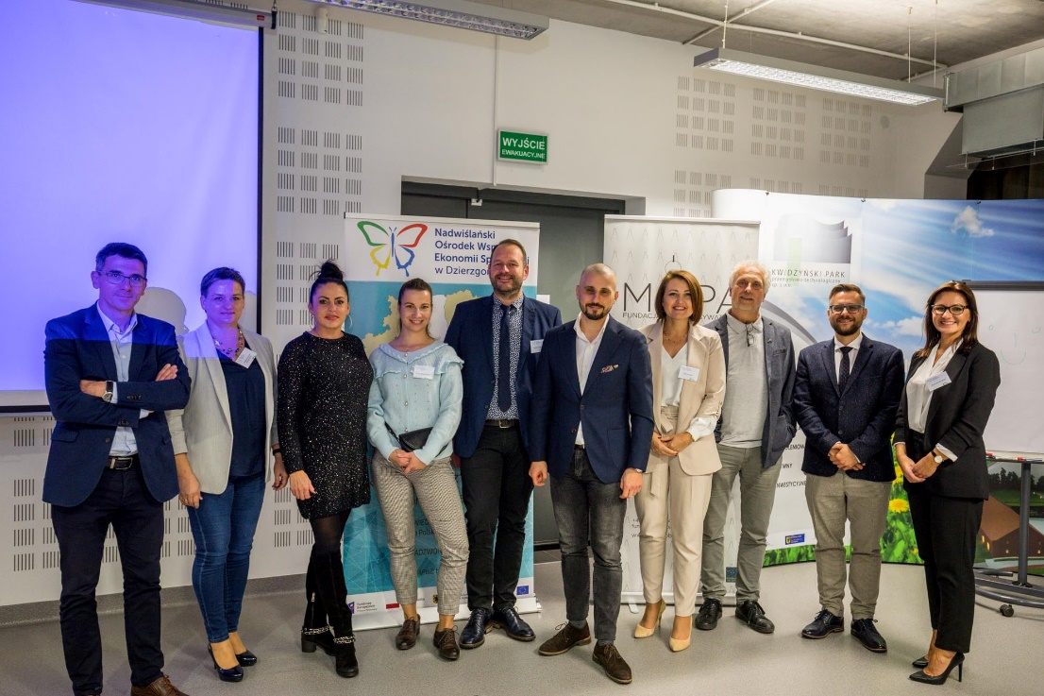
Współpraca
- z biznesem
Międzysektorowe Forum Biznesowo - Społeczne w Kwidzyńskim Parku Przemysłowo - Technologicznym przy organizacji Nadwiślańskiego Ośrodka Wsparcia Ekonomii Społecznej w Dzierzgoniu oraz Fundacji „M.A.P.A. Obywatelska” (28.10.2021 r.). Całe wydarzenie miało na celu zainspirowanie się dobrymi rozwiązaniami współpracy pomiędzy różnymi sektorami. Zaproszeni gości to przedstawiciele samorządów, biznesu oraz organizacji pozarządowych.

Slide 10
Dodatkowe działania
Działania w trakcie pandemii:
podmioty ekonomii społecznej/ przedsiębiorstwa społeczne były wspierane przez NOWES poprzez dostarczanie im środków do dezynfekcji, maseczek, rękawiczek ochronnych
personel NOWES służył wsparciem w trudnym okresie pandemii, wsparcie było realizowane w formie telefonicznej oraz poprzez kontakt mailowy, w celu zapewnienia ciągłości działań odbywały się szkolenia on-line
w czasie pandemii wiele podmiotów mogło przetrwanie ten trudnego tylko dzięki wsparciu pomostowemu udzielanemu przez NOWES

Slide 11
Dodatkowe działania
Działania na rzecz uchodźców:
NOWES zaangażował się w zbiórkę niezbędnych artykułów (spożywczych, chemicznych), które zostały przekazane uchodźcom,
pomoc w zatrudnianiu uchodźców we wspartych przez NOWES przedsiębiorstwach społecznych oraz lokalnych firmach
pomoc uchodźcom w ramach zakupów interwencyjnych:
  sfinansowanie zakupu 30 wyprawek szkolnych dla uczniów SP Dzierzgoń za kwotę 5.400 zł - usługa zrealizowana przez przedsiębiorstwo społeczne „Dzierzgońska Spółdzielnia Animacji”
  sfinansowanie usługi gastronomiczno-cateringowej dla 14 osób (3 posiłki przez 31 dni) za kwotę 7.803,32 zł - usługa zrealizowana przez przedsiębiorstwo społeczne Stowarzyszenie „Przyjaciele Grodziska Owidz”

Slide 12
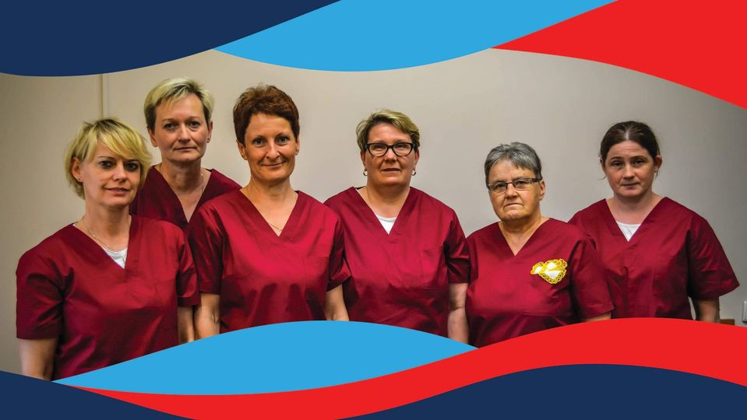

Dobre przykłady, praktyki i rozwiązania PESów
Spółdzielnia Socjalna „Sercem do ludzi”:
udział w 762 Jarmarku św. Dominika w ramach stoisk „Pomorskiej Ekonomii Społecznej” organizowanych przez Samorząd Województwa Pomorskiego – podziękowanie Marszałka Województwa Pomorskiego za wspieranie osób potrzebujących i świadczenie usług społecznych
zakwalifikowanie do konkursu Ekonomii Społecznej im. Jacka Kuronia
certyfikat Znaku Jakości Ekonomii Społecznej i Solidarnej 2021
aktualnie zatrudniają już 11 osób, działając w dwóch gminach (Dzierzgoń i Mikołajki Pomorskie)
Spółdzielnia Socjalna „Dzierzgoński Smaczek”:
zbudowanie zespołu pozwalającego na rozwój przedsiębiorstwa poprzez zwiększenie ilości świadczonych usług gastronomicznych/ cateringowych,
świadczenie usług cateringowych dla Domu Seniora
przygotowywanie posiłków dla uczestników Centrum Wsparcia Rodziny w Dzierzgoniu

Slide 13

Dobre przykłady, praktyki i rozwiązania PESów
Spółdzielnia Socjalna ISKRA:
otrzymanie grantu w ramach projektu „Pomorskie z Ukrainą”
organizacja wizyt studyjnych opartych na czterech panelach: Wsparcie, Rozwój, Kultura i Ekologia
partner w projekcie „Siła Współpracy - rozwój usług społecznych w Mieście i Gminie Sztum” realizowanym przez Miasto i Gminę Sztum w ramach Poddziałania 6.2.2 „Rozwój usług społecznych” Programu Operacyjnego Województwa Pomorskiego na lata 2014-2020

Slide 14

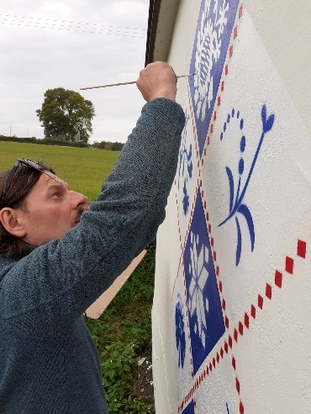

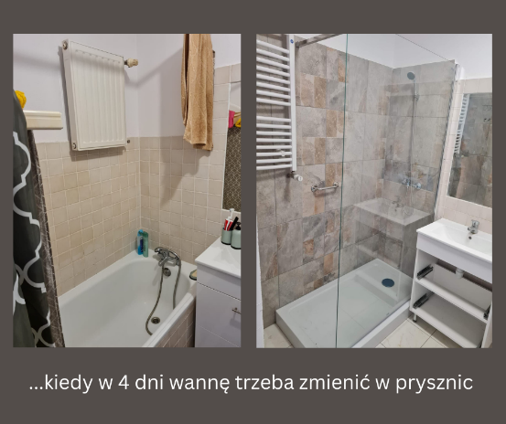
Dobre przykłady, praktyki i rozwiązania PESów
Fundacja Pomerania Progress
powstała jako fundacja działająca w branży budowlanej, zatrudniająca osoby niepełnosprawne oraz bezrobotne
Aktualnie również zajmuje się budowaniem marki regionu (są m.in. autorem Wzoru Powiśla – znaku markowego regionu) Prowadzą szereg projektów skierowanych dla różnych grup społecznych (dzieci, niepełnosprawni) or zajęć edukacyjnych, warsztatów historycznych i artystycznych, których głównym celem jest odkrywanie i promowanie lokalnego dziedzictwa kulturowego.

Slide 15
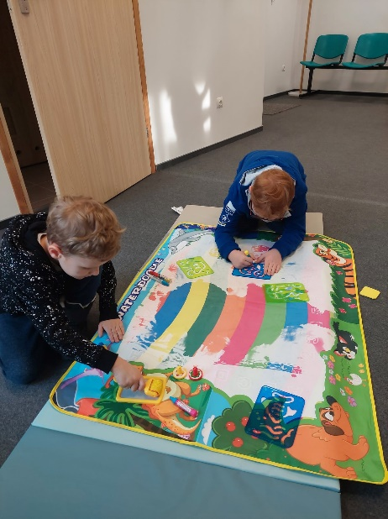

Dobre przykłady, praktyki i rozwiązania PESów
Fundacja „AS” Centrum Rozwoju Dzieci
to podmiot leczniczy powstały dzięki dofinansowaniu ze środków NOWES. Świadczą usługi w ramach Poradni Psychologicznej dla dzieci. Realizują usługi bezpłatne w ramach NFZ, realizują projekty współfinansowane ze środków UE w ramach EFS.
certyfikat w kategorii Debiut Roku i Przyjazny Pracodawca konkursu Ministerstwa Pracy i Polityki Społecznej pn. Znak Jakości Ekonomii Społecznej i Solidarnej 2022.

Slide 16
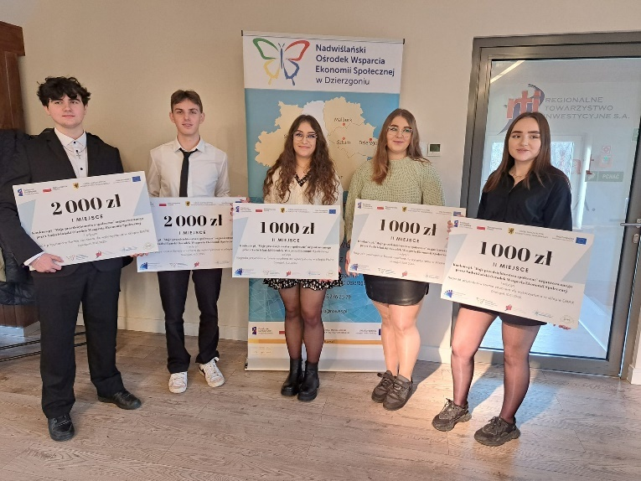
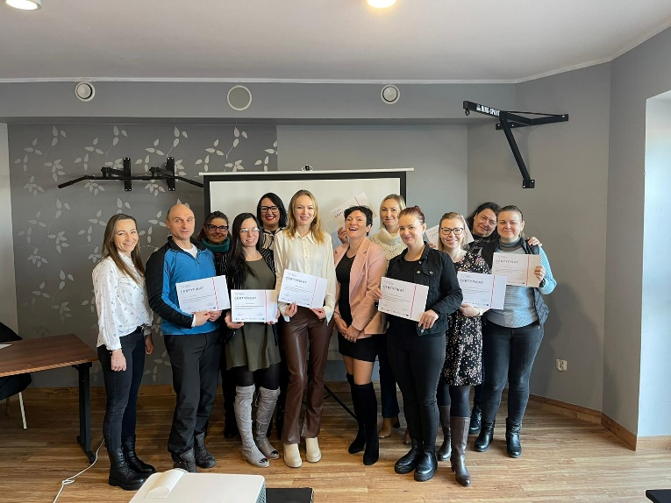
Dobre przykłady, praktyki i rozwiązania PESów
SMES – zorganizowaliśmy 3 edycję, w których 45 osób uzyskało certyfikat Menadżera Ekonomii Społecznej
szkolenia –jednodniowe, dwudniowe wyjazdowe w Hotelu Gościniec nad Wisłą
warsztaty w szkołach – w ramach zadania „Edukacja w szkołach” zorganizowaliśmy warsztaty o tematyce przedsiębiorczości w ekonomii społecznej oraz konkurs pt. „Moje przedsiębiorstwo społeczne”

Slide 17
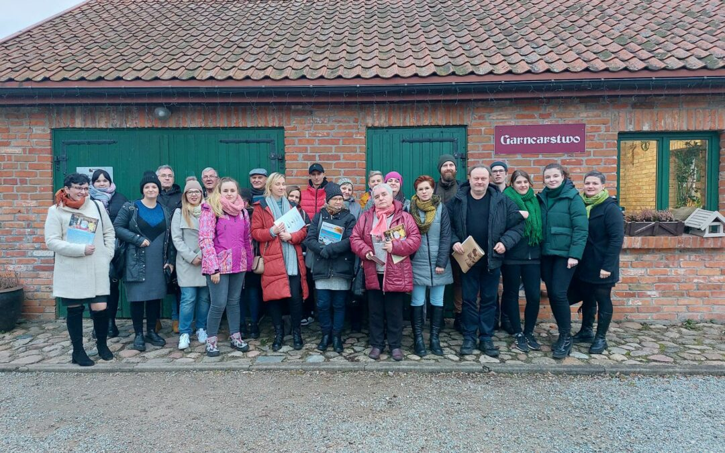

Dobre przykłady, praktyki i rozwiązania PESów
wizyta studyjna w „Garncarskiej Wiosce” - przedsiębiorstwie społecznym, wiosce tematycznej działającej we wsi Kamionka k/Nidzicy, prowadzoną przez Nidzicką Fundację Rozwoju NIDA we współpracy z wójtem gminy Osiek

Slide 18
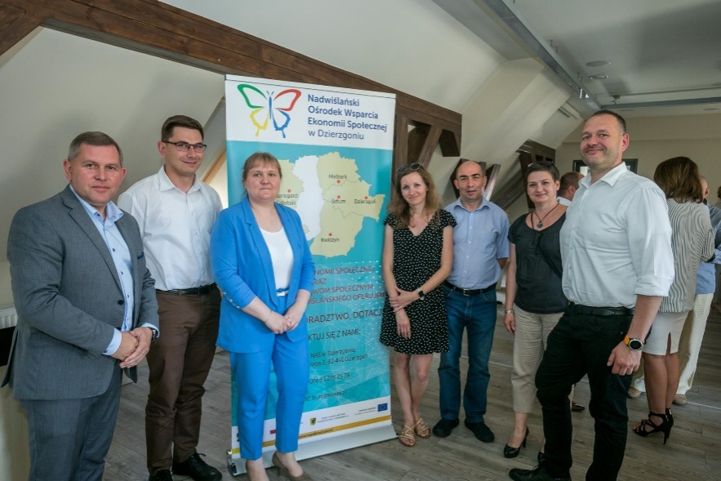
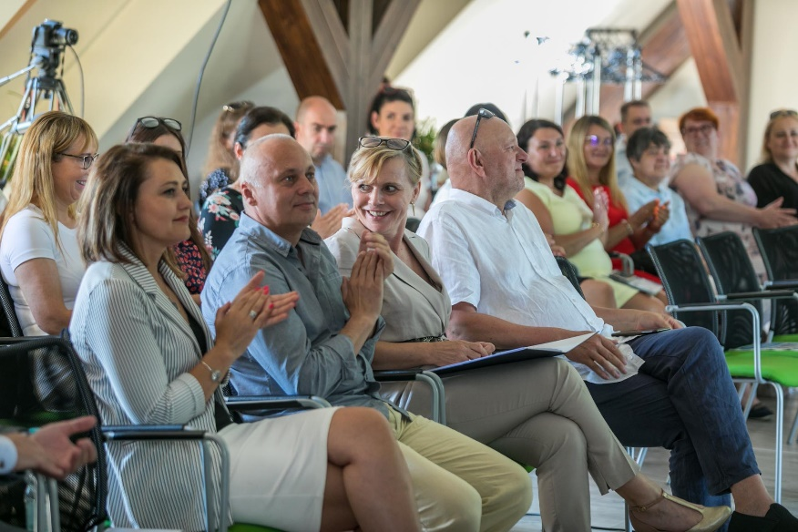
Dobre przykłady, praktyki
- konferencje
Konferencja promująca ideę ekonomii społecznej na przykładzie działań prowadzonych na terenie powiatów obszaru działania NOWES (29.06.2021 r.)
– na przykładzie działań prowadzonych na terenie powiatów: kwidzyńskiego, malborskiego, starogardzkiego i sztumskiego. W wydarzeniu wzięli udział m.in. przedstawiciele samorządów i podmiotów ekonomii społecznej.

Slide 19
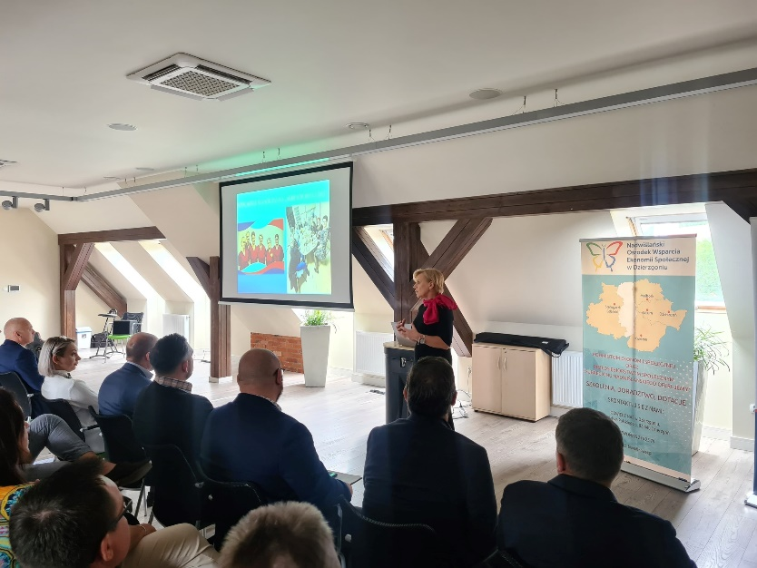
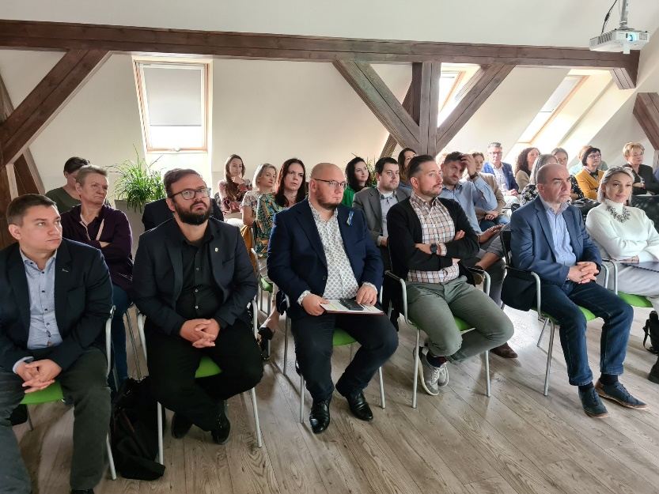
Dobre przykłady, praktyki
- konferencje
Konferencja Promująca Ideę Ekonomii Społecznej (14.09.2022 r.)
temat: usługi społeczne realizowane przez przedsiębiorstwa społeczne. Wizyta założycieli CUS w Czersku, przedstawicieli JST oraz przedsiębiorstw NOWES.

Slide 20
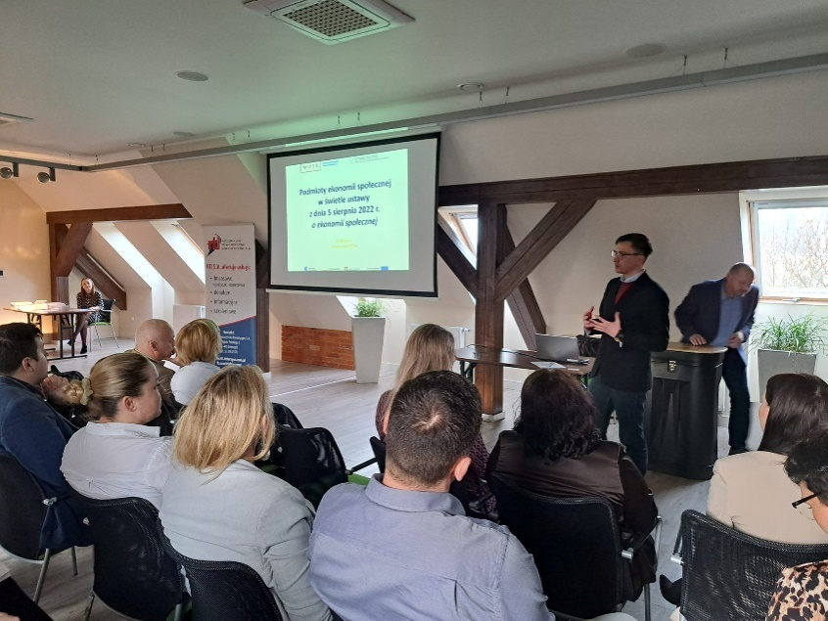
Dobre przykłady, praktyki
- konferencje
Nadwiślańskie Forum Ekonomii Społecznej (10.01.2023 r.)
Nowa ustawa o ekonomii społecznej,
przybliżenie obowiązującej dokumentacji oraz wręczenie nagród w konkursie „Moje przedsiębiorstwo społeczne” organizowanego w ramach zadania Edukacja w szkołach

Slide 21
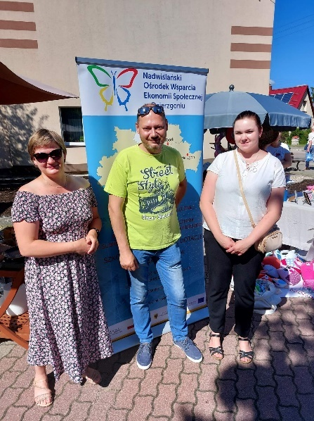
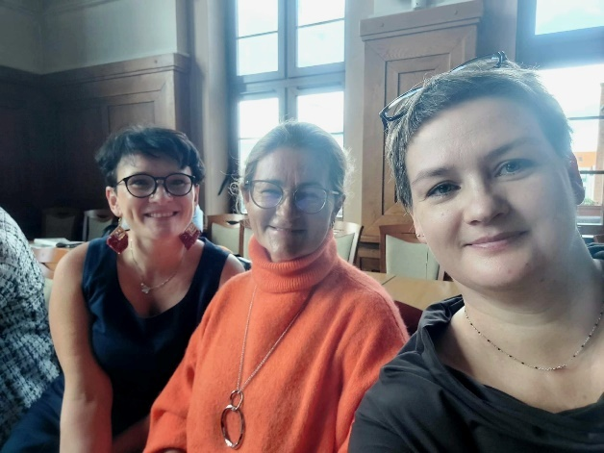
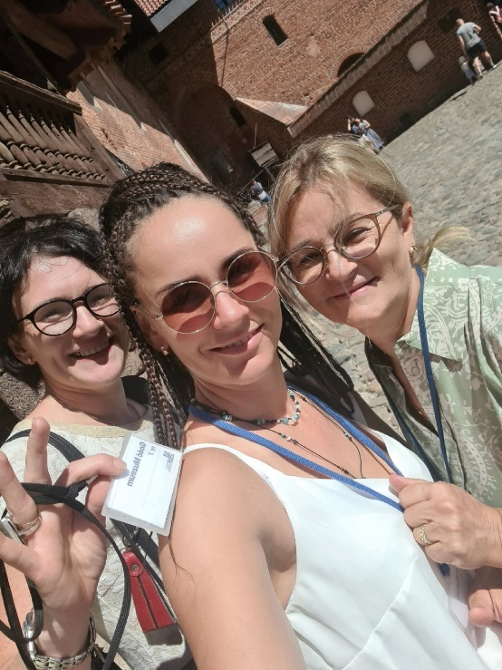
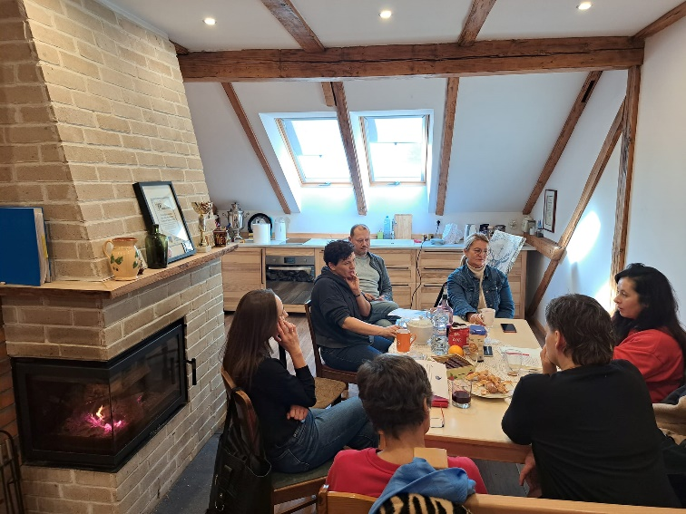
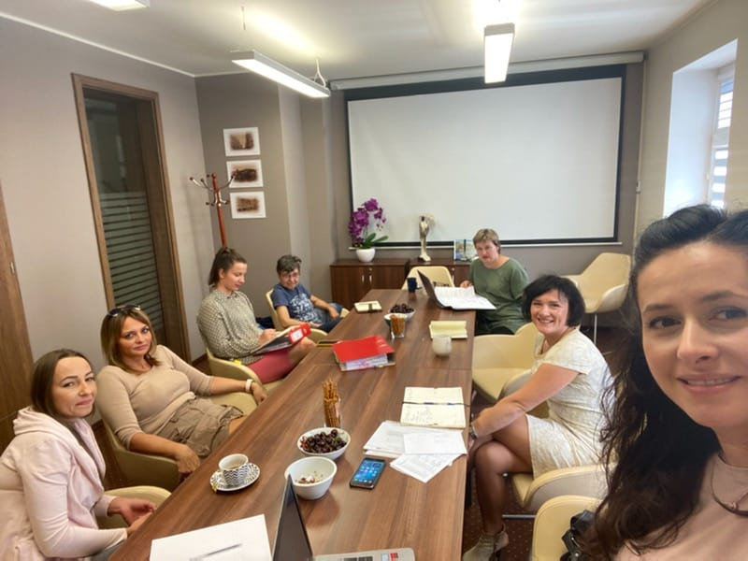
Zespół NOWES

